Slide 1



Slide 2


一例肺移植术后重症感染诊治体会

Slide 3

● 病例简介
摘要
1.独特性：矽肺患者肺移植术后出现重症肺部感染，痰液培养耐碳青霉烯类肺炎克雷伯杆菌、耐碳青霉烯类鲍曼不动杆菌感染
2.背景：肺移植术后肺部感染需要应用强有力的抗生素治疗，并加强痰液引流及全身支持治疗

Slide 4
● 患者基础信息
1.人口学信息：42岁、男性、工人、河北人
2.主诉：患者，因“咳嗽6年,加重伴胸闷、气喘2年。”入院。
3.既往史：阑尾手术病史，有两次气胸病史，气胸后带管时间长，行胸腔闭式引流治疗

Slide 5
● 入院后检查
1.体格检查：
体温正常，心率 80次/分，呼吸 22次/分，血压120/60mmHg 血氧饱和度 98%，查体：两肺呼吸音粗，可及干啰音
2.辅助检查：
肺动脉CTA：两肺上叶动脉远端分支显示欠清，余未见明显充盈缺损改变，结合临床，符合矽肺表现，两侧少量气胸及胸腔积液，结合临床，两肺气肿；两肺少许间质性改变伴炎症，结合临床，两肺多发小结节影，随诊，纵隔肿大淋巴结

Slide 6
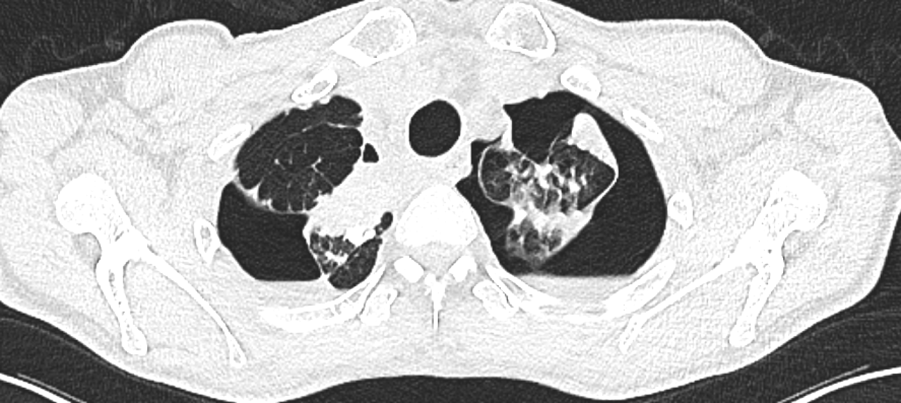
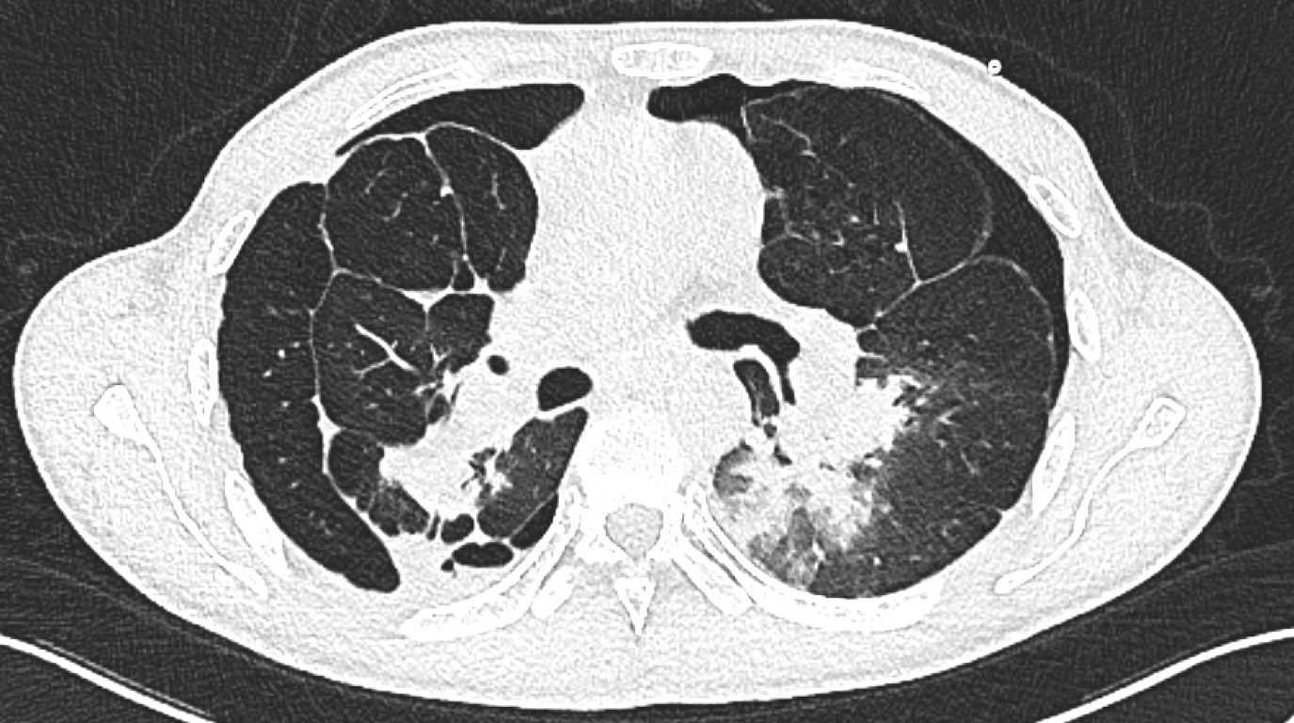
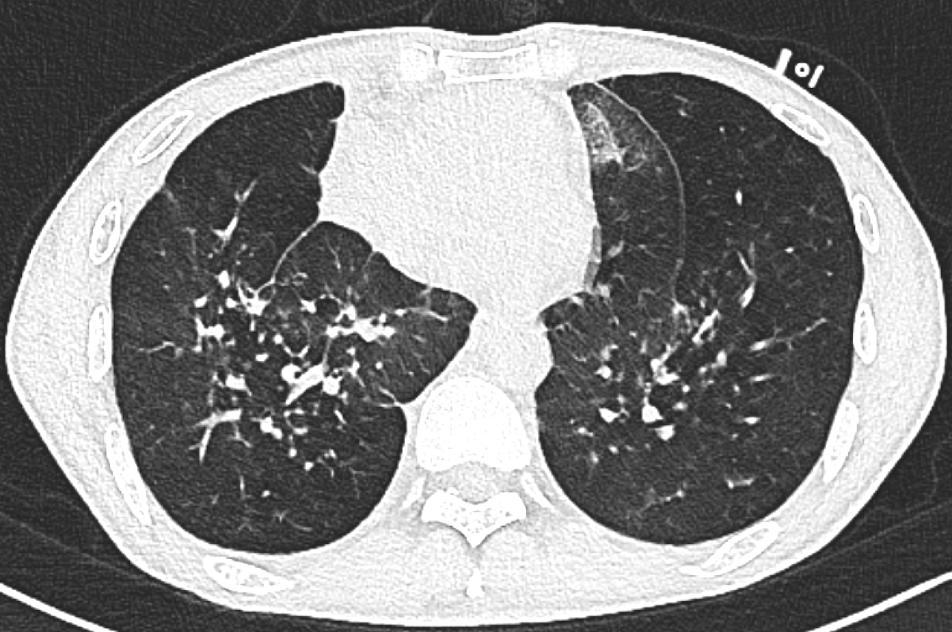
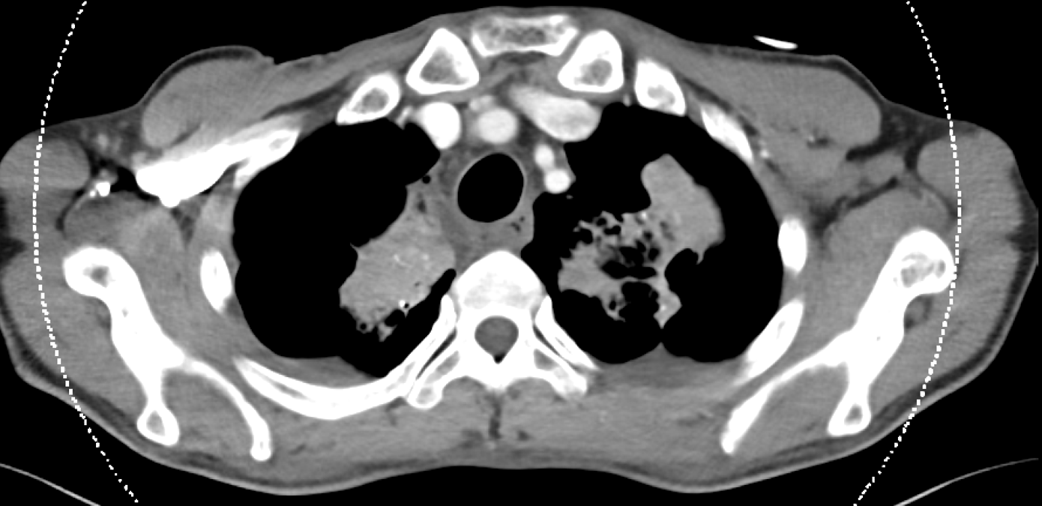
● 入院后检查
3.影像学检查：

Slide 7
● 诊断评估
诊断评估
1.初步诊断： 1.矽肺[硅肺]III期， 2.慢性阻塞性肺病伴有急性加重， 3.(双侧)气胸， 4.Ⅱ型呼吸衰竭
2.诊断依据：患者主诉、现病史、症状、体征
3.鉴别诊断：

Slide 8
● 治疗过程
1.药物（）
2.手术（）

Slide 9
● 治疗过程
3.微生物/病理结果（）
4.方案调整（）
5.指标追踪（）

Slide 10
● 治疗过程
3.时间轴记录:(折线图)

Slide 11

● 诊疗体会
1.疗效评价：
2.局限性：
3.结论：

Slide 12
感谢观看
敬请指导

